Slide 1

Стационарное отделение медицинской реабилитации пациентов с нарушением функции опорно-двигательной системы и периферической нервной системы
Клиники
Самарского государственного медицинского университета

Slide 2

Медицинская реабилитация
сохранение, восстановление и укрепление здоровья населения
снижение темпов старения
предупреждение преждевременной смертности
снижение заболеваемости
уменьшение степени инвалидизации населения
увеличение средней продолжительности и качества жизни
улучшение демографической ситуации в стране

Slide 3
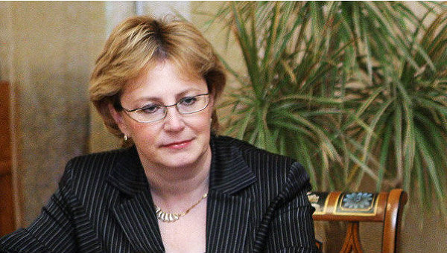

Приказ Минздрава России от 29 декабря 2012 г. №1705н
О порядке организации медицинской реабилитации
Утвердить прилагаемый Порядок организации медицинской реабилитации.
Министр
В.И. Скворцова

Slide 4
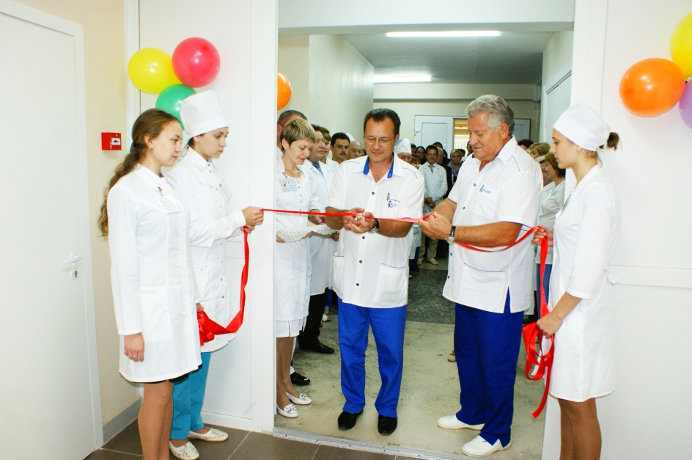
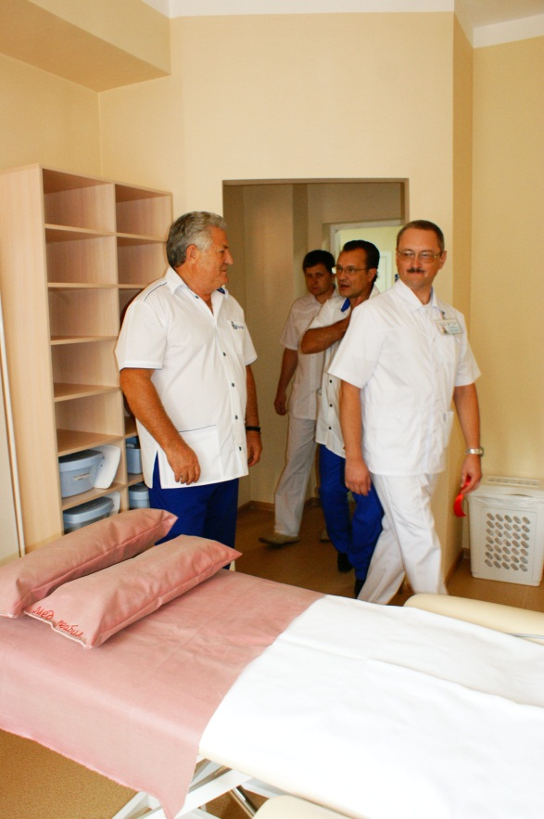
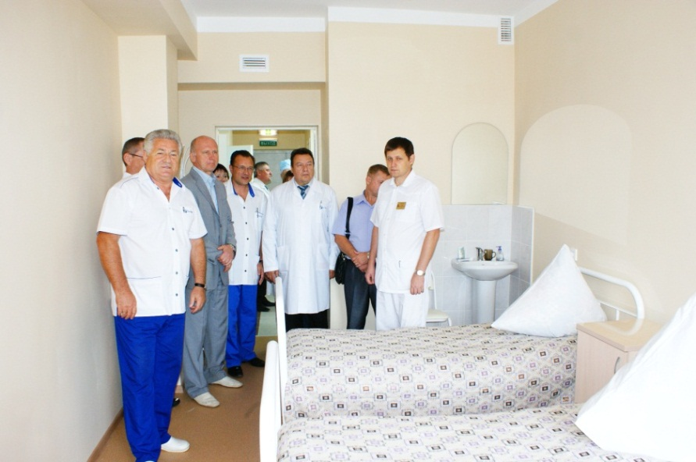
Открытие отделения
05.09.2013 г. состоялось торжественное открытие стационарного отделения медицинской реабилитации пациентов с нарушением функций опорно-двигательной системы и периферической нервной системы после завершения капитального ремонта в рамках реализации программы модернизации здравоохранения

Slide 5
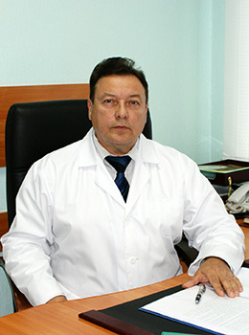
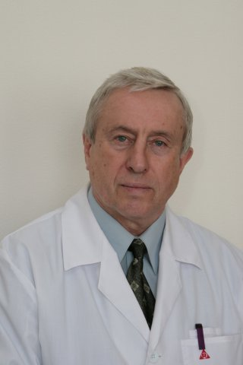
Отделение тесно сотрудничает с кафедрой медицинской реабилитации, спортивной медицины, физиотерапии и курортологии
Заведующий кафедрой медицинской реабилитации, спортивной медицины, физиотерапии и курортологии, профессор Яшков Александр Владимирович
Доцент кафедры медицинской реабилитации, спортивной медицины, физиотерапии и курортологии Поляков Виктор Алексеевич

Slide 6
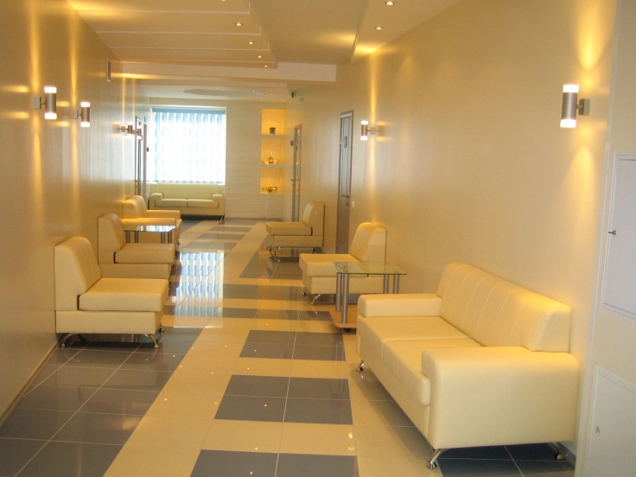
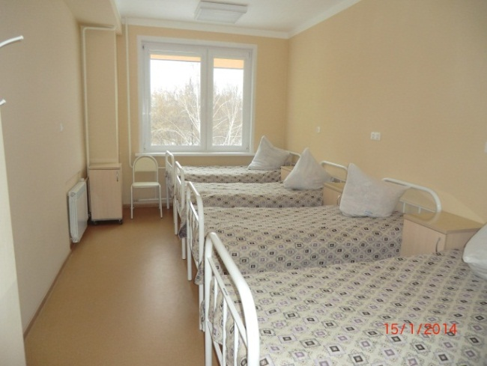
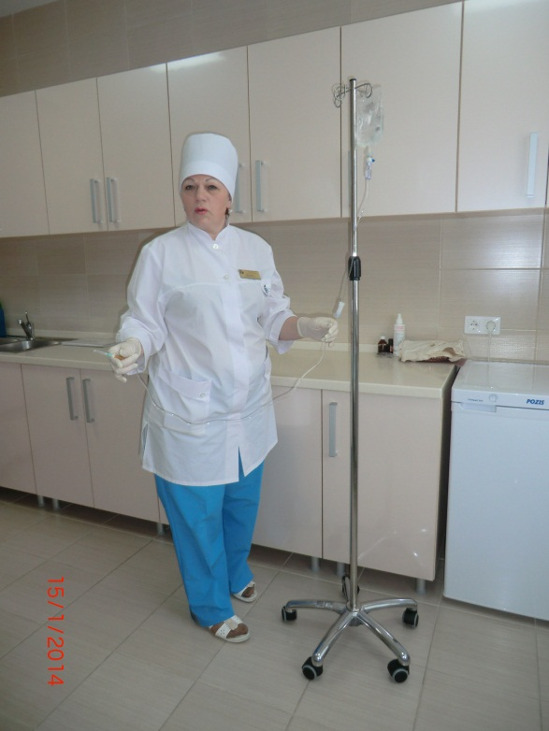
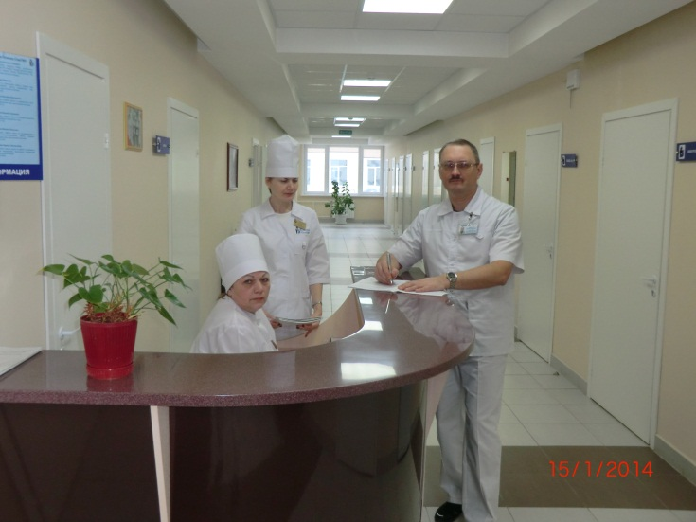
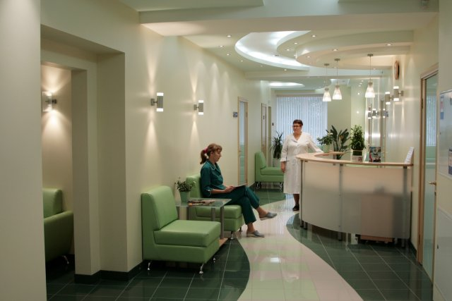
Комфортное размещение
Удобные палаты
Доброжелательный персонал

Slide 7
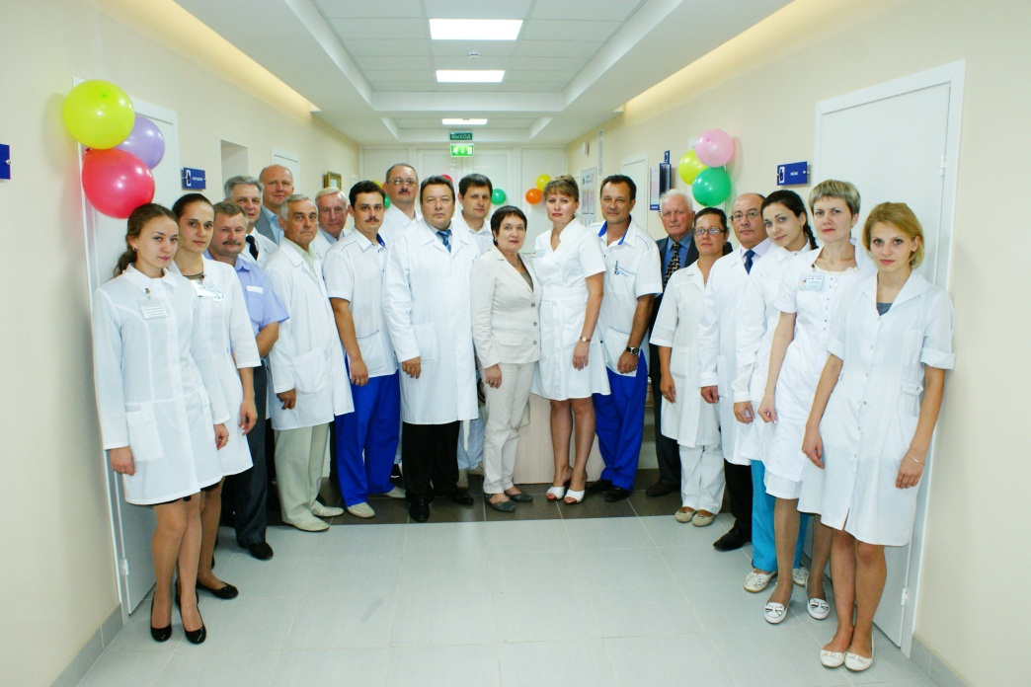
Мультидисциплинарный врачебный состав отделения
Травматолог-ортопед
Невролог
Физиотерапевт
Врач ЛФК
Медицинский психолог
При необходимости консультации врачей профильных специальностей Клиник СамГМУ

Slide 8
Три этапа медицинской реабилитации
первый этап медицинской реабилитации осуществляется в острый период течения заболевания или травмы в отделениях реанимации и интенсивной терапии медицинских организаций по профилю основного заболевания при наличии подтвержденной результатами обследования перспективы восстановления функций (реабилитационного потенциала) и отсутствии противопоказаний к методам реабилитации;
второй этап медицинской реабилитации осуществляется в ранний восстановительный период течения заболевания или травмы, поздний реабилитационный период, период остаточных явлений течения заболевания, при хроническом течении заболевания вне обострения в стационарных условиях медицинских организаций (реабилитационных центрах, отделениях реабилитации)
третий этап медицинской реабилитации осуществляется в ранний и поздний реабилитационный периоды, период остаточных явлений течения заболевания, при хроническом течении заболевания вне обострения в отделениях (кабинетах) реабилитации, физиотерапии, лечебной физкультуры, медицинской психологии, специалистов по профилю оказываемой помощи медицинских организаций, независимым в повседневной жизни при осуществлении самообслуживания, общения и самостоятельного перемещения (или с дополнительными средствами опоры), при наличии подтвержденной результатами обследования перспективы восстановления функций (реабилитационного потенциала)

Slide 9
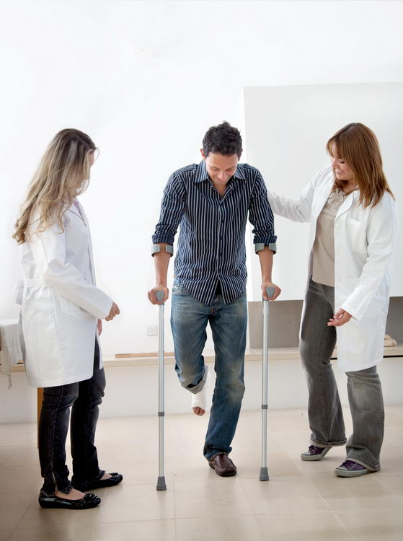
Реабилитационный потенциал (РП)
Оценка
Медицинские факторы
Психологические факторы
Социальные факторы

Slide 10
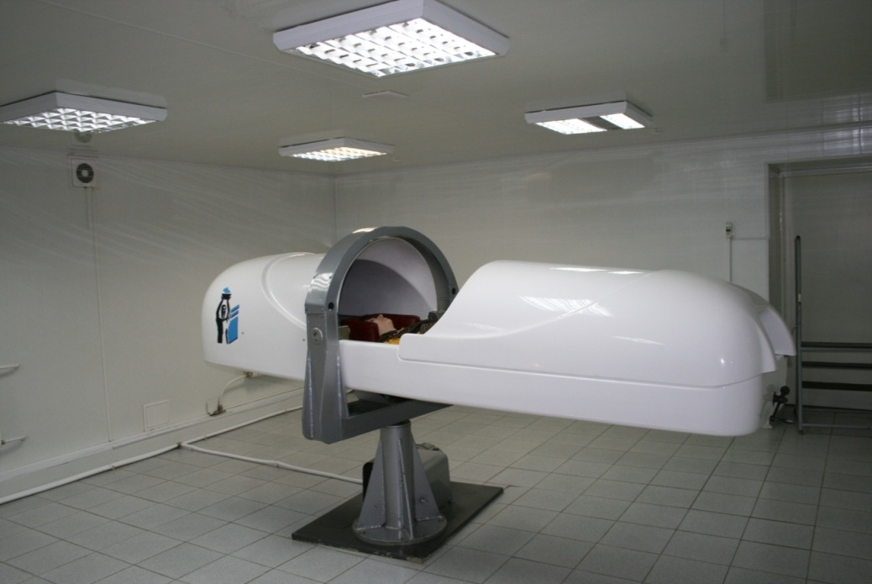
Инновационное направление – Гравитационная терапия
За создание нового направления в медицине в 2006 году руководителю проекта академику РАМН, профессору Г. П. Котельникову и профессору А. В. Яшкову присуждена национальная премия «Призвание» лучшим врачам России, а творческий коллектив ученых СамГМУ и ведущих специалистов ОАО «Салют» стал лауреатом Премии Правительства РФ в области науки и техники

Slide 11
Показания к гравитационной терапии
замедленная консолидация костных отломков, несросшиеся переломы костей нижних конечностей;
ложный сустав;
диафизарные оскольчатые переломы длинных трубчатых костей, внутрисуставные переломы нижних конечностей;
деформирующий артроз;
асептический некроз костей, вызванный их ишемией;
трофические нарушения нижних конечностей посттравматического характера (синдром Зудека, трофические язвы, вторичный остеопороз);
облитерирующий эндартериит, начальные формы атеросклероза нижних конечностей;
проведение реконструктивных оперативных вмешательств на нижних конечностях,сопровождающихся значительным повреждением надкостницы и мягких тканей;
начальные формы гипертонической болезни.

Slide 12
Противопоказания к гравитационной терапии
выраженные нарушения мозгового кровообращения в остром периоде;
тяжелые формы ишемической болезни сердца;
гипертоническая болезнь третьей стадии;
флеботромбозы и тромбофлебиты нижних конечностей в остром периоде;
тяжелые вестибулопатии различного генеза;
наличие острого и хронического остеомиелита с формирующимся кортикальным секвестром;
психические нарушения;
общие противопоказания к физиотерапии.

Slide 13
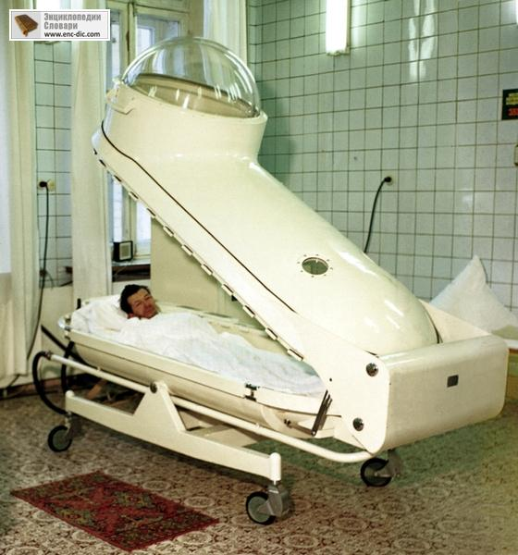
ГБО-терапия
БАРОАППАРАТ ОДНОМЕСТНЫЙ МЕДИЦИНСКИЙ «ОКА-МТ-С»

Slide 14
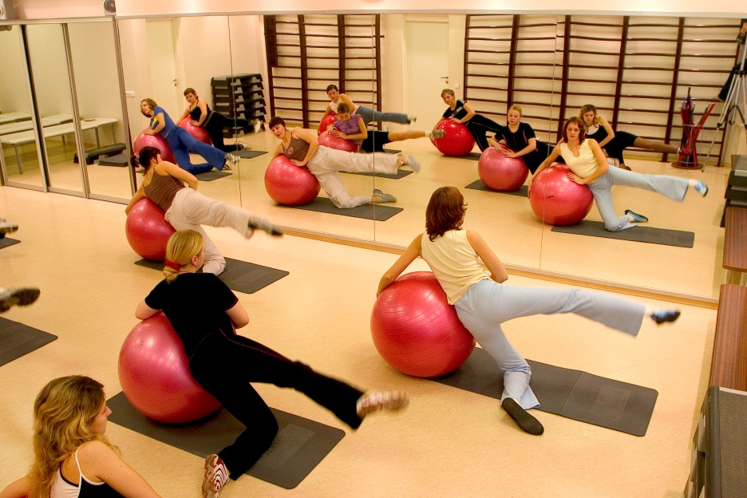
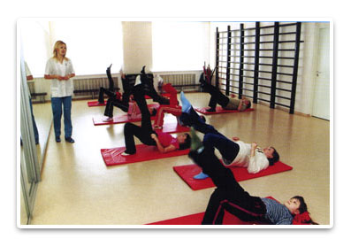
Лечебная физкультура
Группы дифференцированного уровня нагрузки
Индивидуальные и групповые занятия

Slide 15
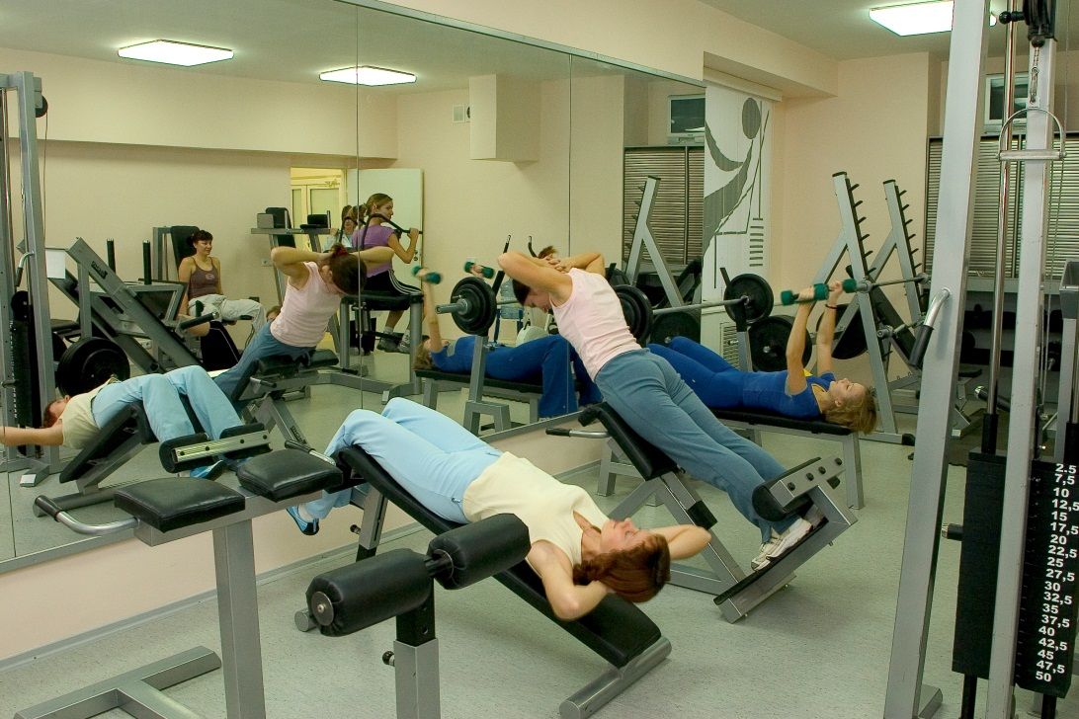
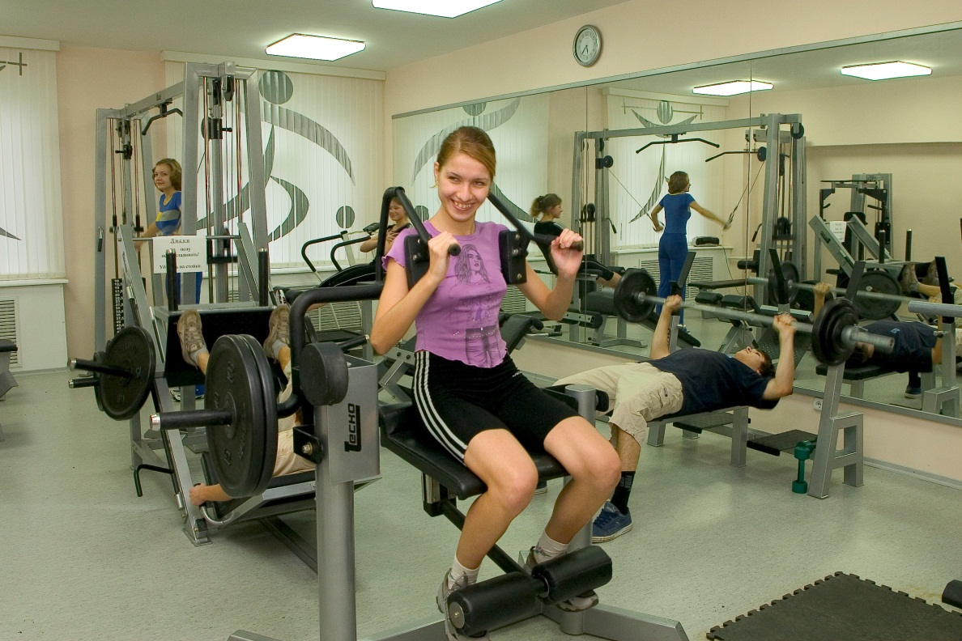
Тренажёрный зал
Дозированная нагрузка, мониторинг переносимости нагрузок
Занятия под контролем инструктора

Slide 16
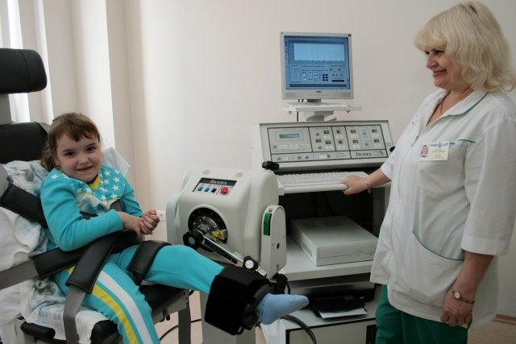
Мультисуставной комплекс
«BIODEX MULTI JOINT SYSTEM 3» (США)
Диагностика и лечение суставно-мышечной патологии
Принцип действия основан на электронной динамометрии

Slide 17
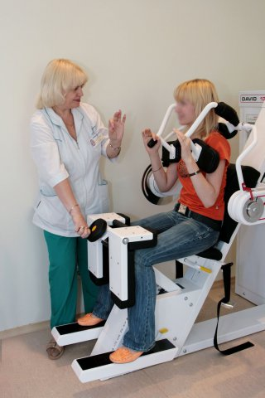
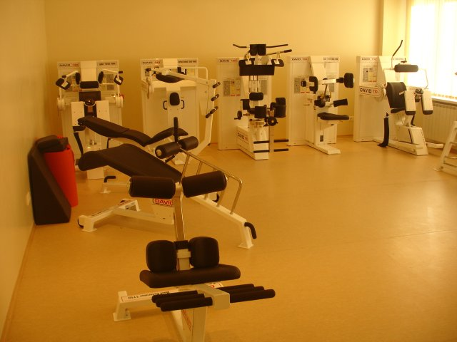
Аппаратно-программный комплекс
«DAVID BACK CONCEPT» (Германия)
Диагностика и коррекция нарушений биомеханики позвоночника

Slide 18
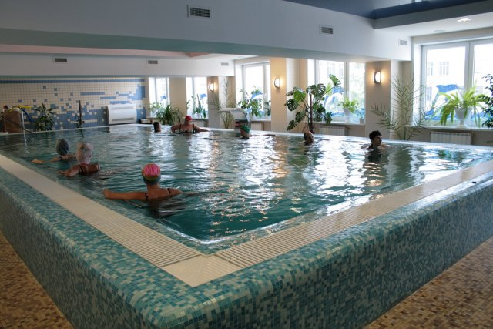
Гидрокинезотерапия в бассейне
Дозированная нагрузка, мониторинг переносимости нагрузок
Занятия под контролем инструктора

Slide 19
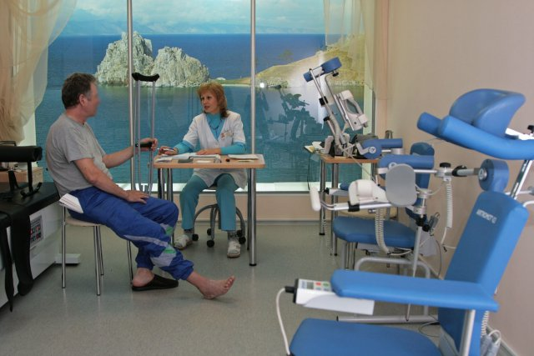
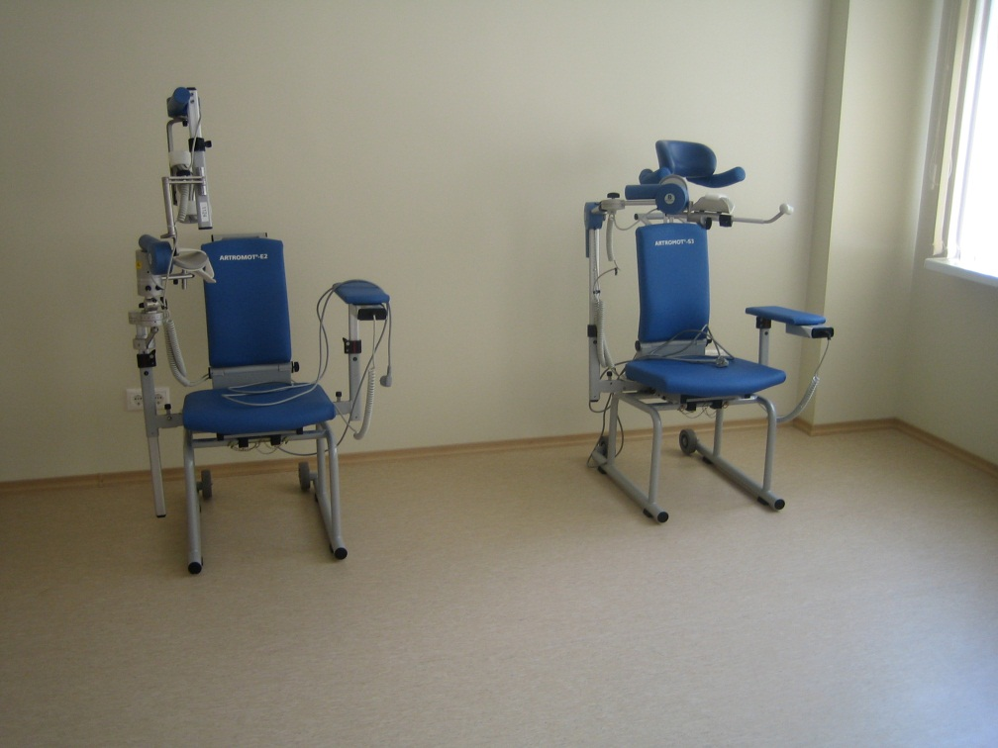
Терапия на аппаратах АRTROMOT с программным обеспечением
РМ-терапия (англ. Continuous Passive Motion) — это методика пассивной длительной разработки суставов с помощью оснащенных двигателем тренажеров
быстрое уменьшение отека околосуставных тканей и заживление разрывов и дефектов хряща;
профилактика появления контрактур, спаек и посттравматических артрозов;
улучшение метаболизма суставов;
профилактика атрофии мышц;
ускоренное рассасывание внутрисуставных кровоизлияний

Slide 20
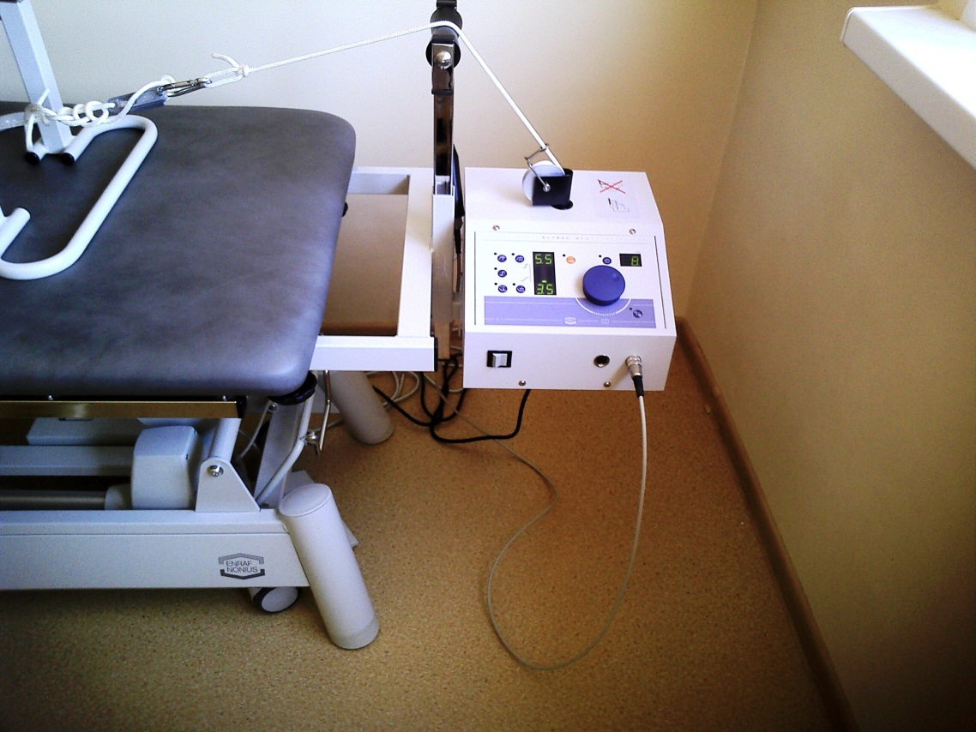
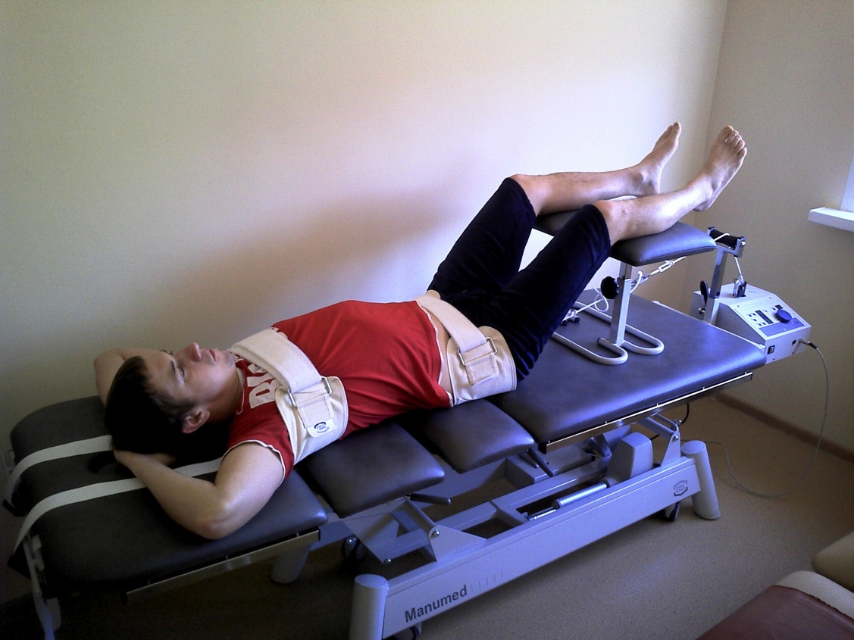
Тракционная терапия позвоночника на аппаратах «ОРМЕД» и «ELTRAC»
Безопасная дозированная нагрузка
Возможность комфортного посттракционного отдыха

Slide 21
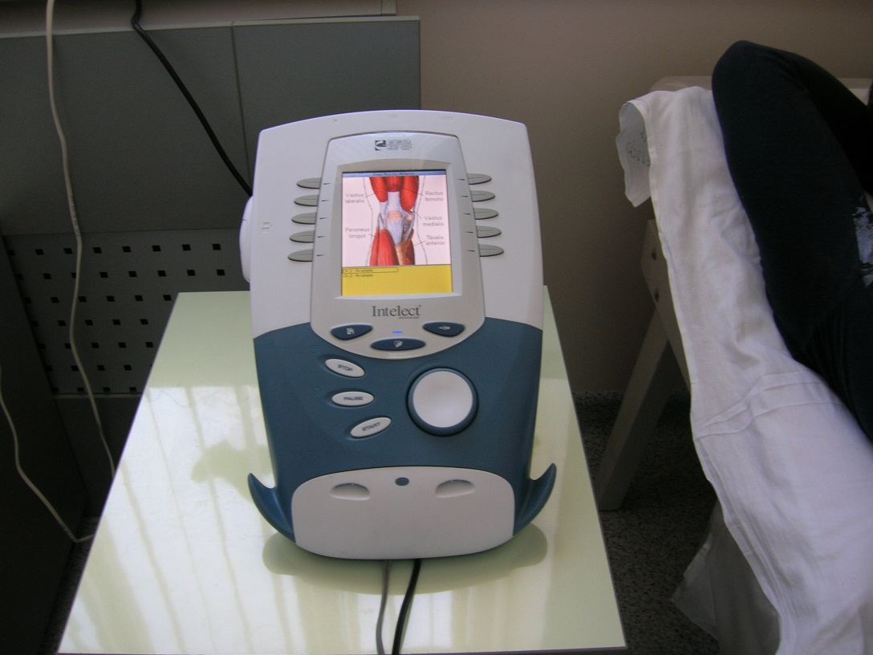
INTELLECT® ADVANCED — аппарат электротерапии
Аппарат комбинированной терапии с возможностью расширения функций без дополнительного перепрограммирования системы

Slide 22
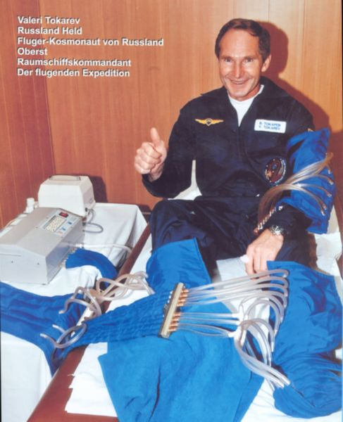
Биом-Волна и Пульс-Стар
ВОЛНОВАЯ БИОМЕХАНОТЕРАПИЯ И ПРЕССОТЕРАПИЯ
Экологическая безопасность – отсутствие электромеханических приводов, генерирующих электромагнитные поля, вблизи человека
Механическое воздействие пульсирующим давлением сжатого воздуха в определенном ритме и с определенной частотой на тело человека, заданные программой лечения

Slide 23
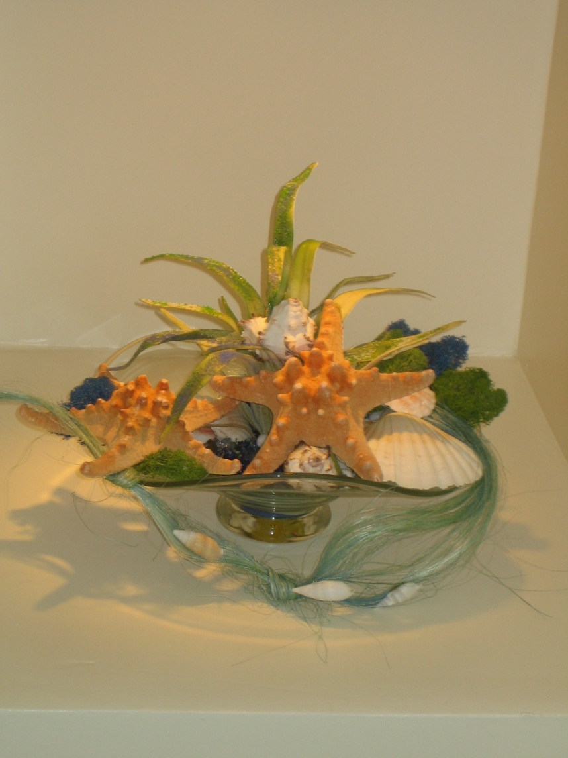

Психологические программы отделения
«Психообразовательная программа»
«Релаксационная программа»
«Индивидуальная программа»

Slide 24
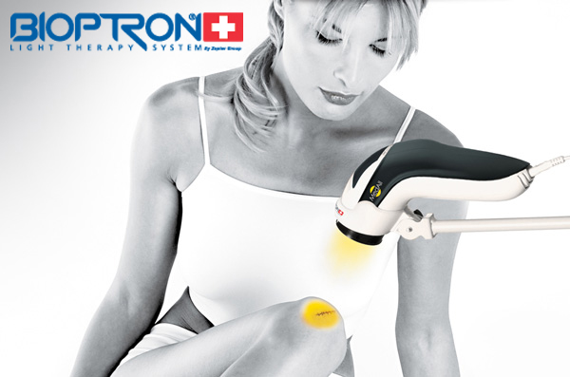
Светолечение «Bioptron»
Процесс лечения осуществляется бесконтактно и стерильно
Побочные явления при применении прибора не выявлены

Slide 25
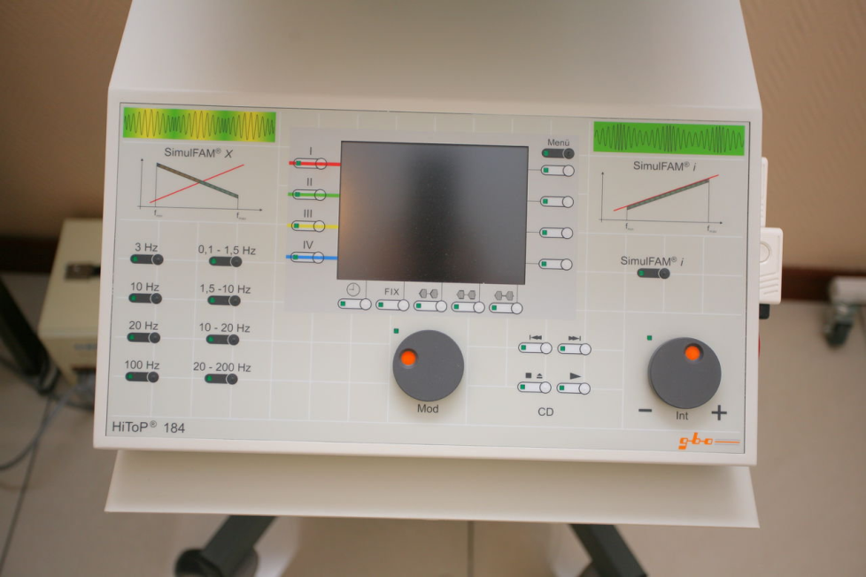
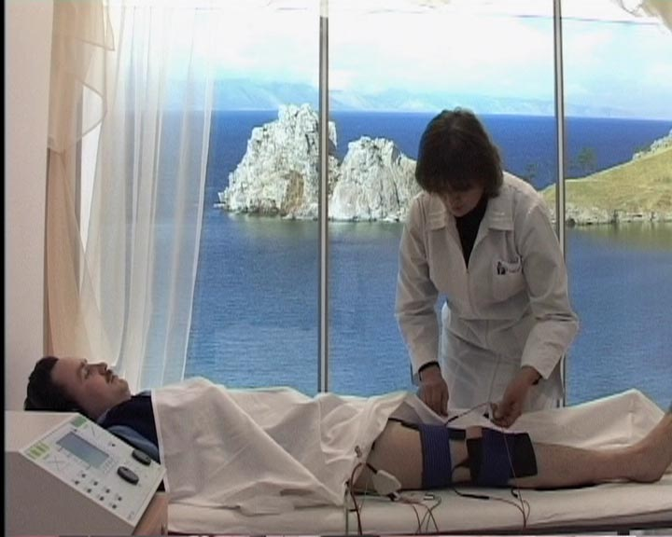
Высокотоновая терапия
HI-TOP-184
феномена резонанса
индивидуально подбираемого для каждого пациента уровня интенсивности тока
большего количества энергии, поступающей в организм пациента, по сравнению с классическими методами электротерапии

Slide 26
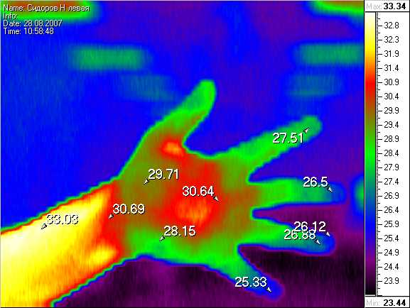
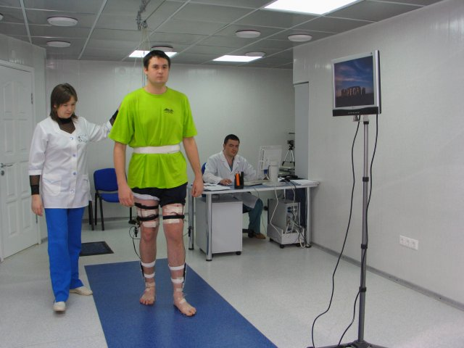
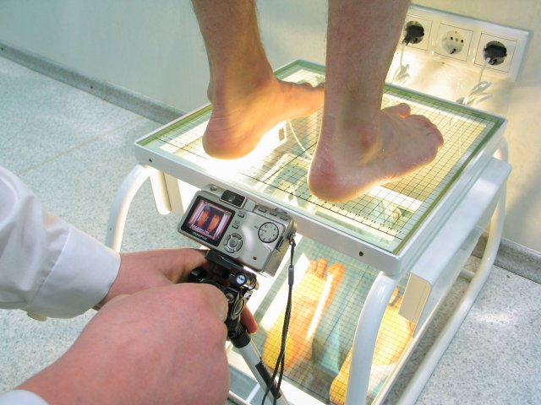
Лаборатория клинической биомеханики
Электромиография
Подография
Реовазография
Термометрия
Стабилометрия

Slide 27
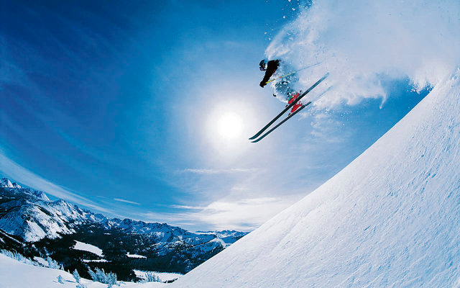
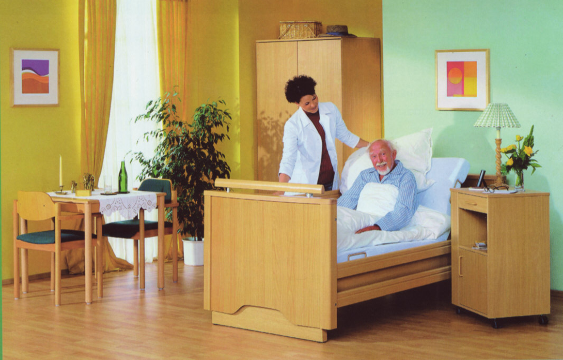
Спасибо за внимание

